Slide 1
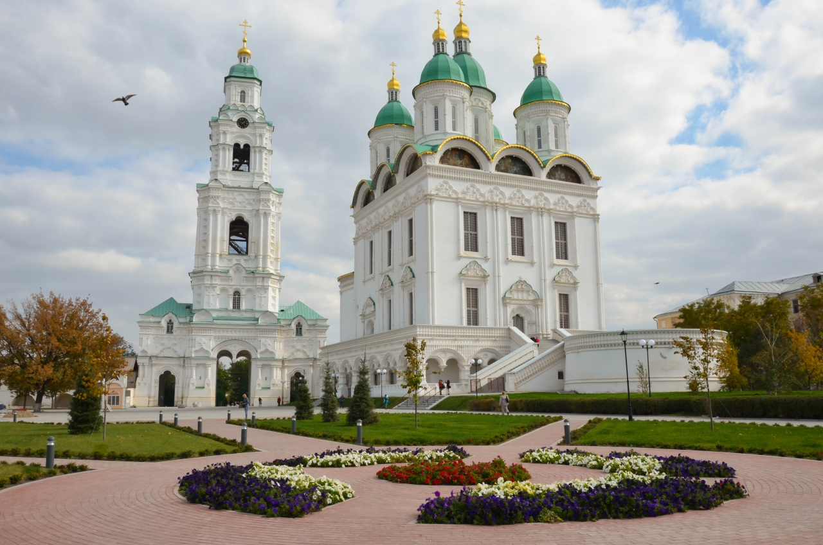

Slide 2
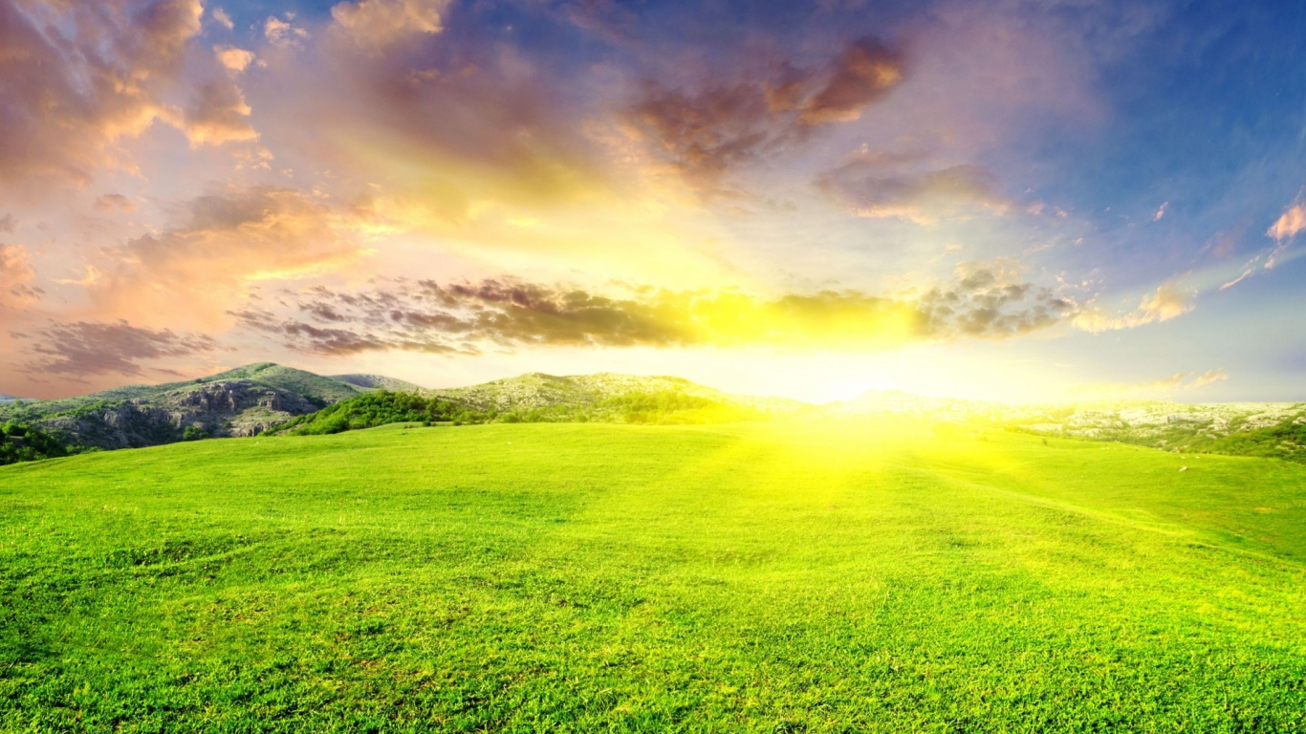
Солнце встало над землёй Яркий лучик золотой.

Slide 3
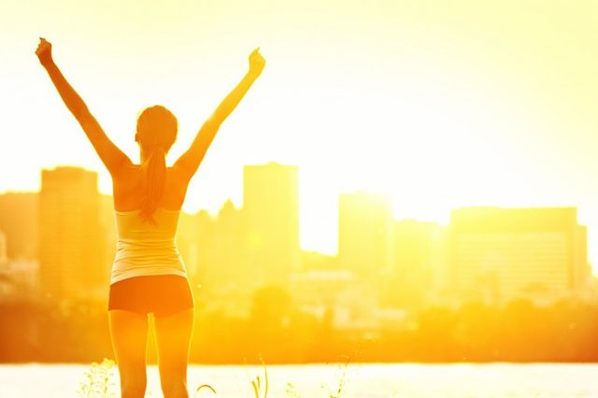
Разбудил меня сутра И пропел: «Вставать пора».

Slide 4
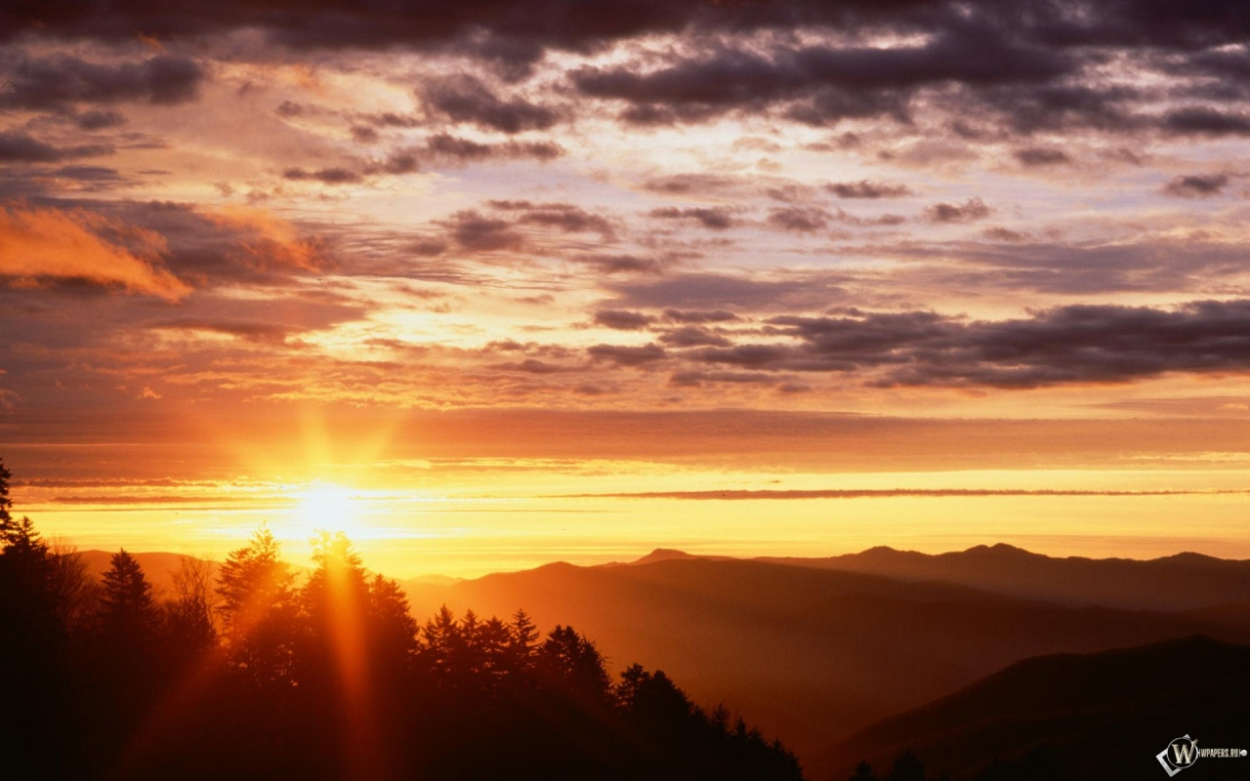
Здравствуй, солнце над Землёй! Здравствуй, лучик золотой!

Slide 5
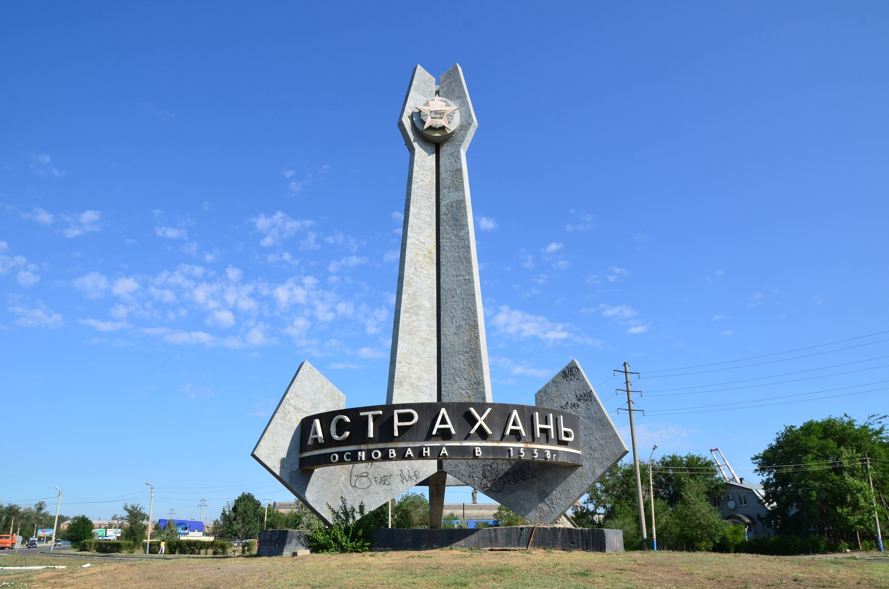
Здравствуй, сердцу дорогой Город мой родной!

Slide 6
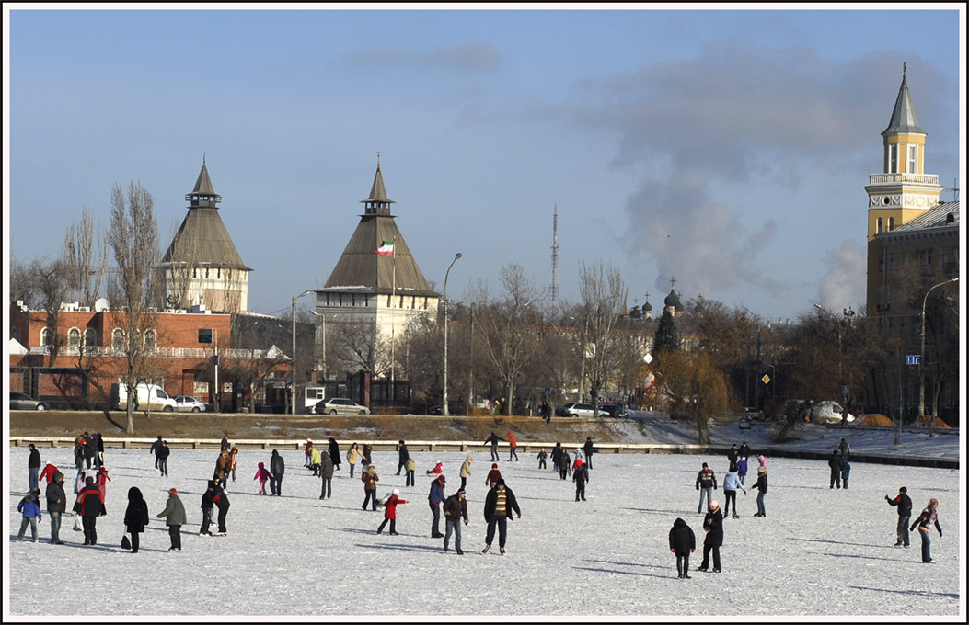
Это Астрахань моя! Здесь живут мои друзья!

Slide 7
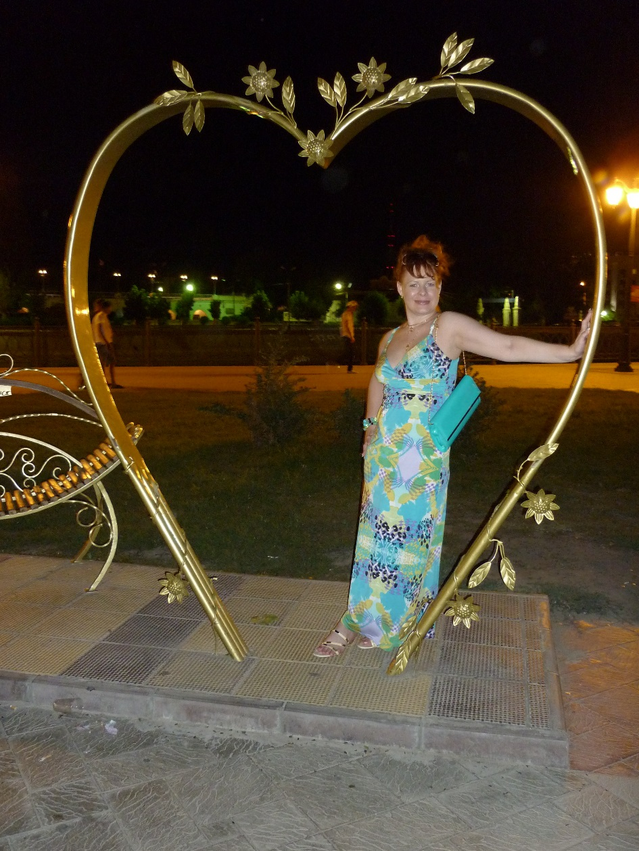
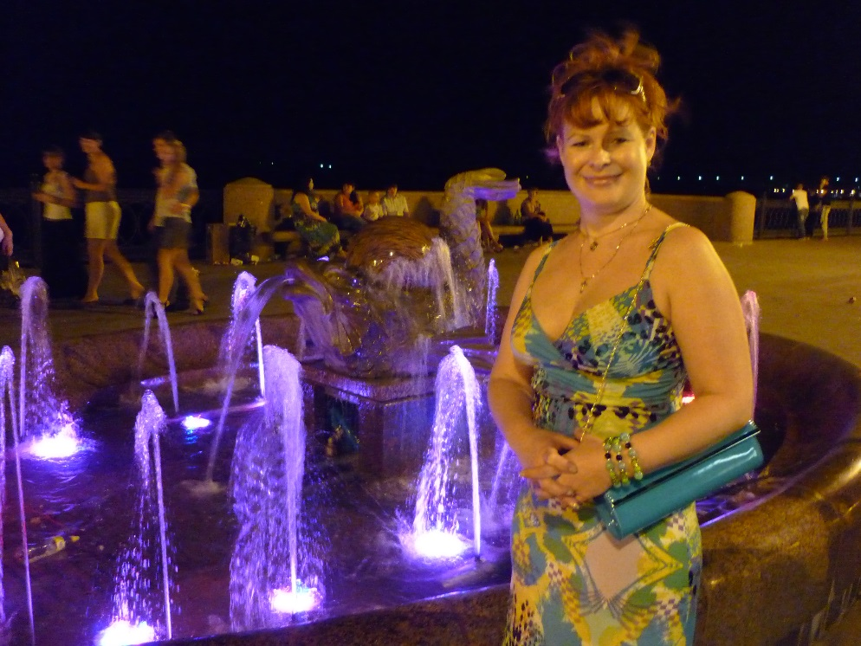
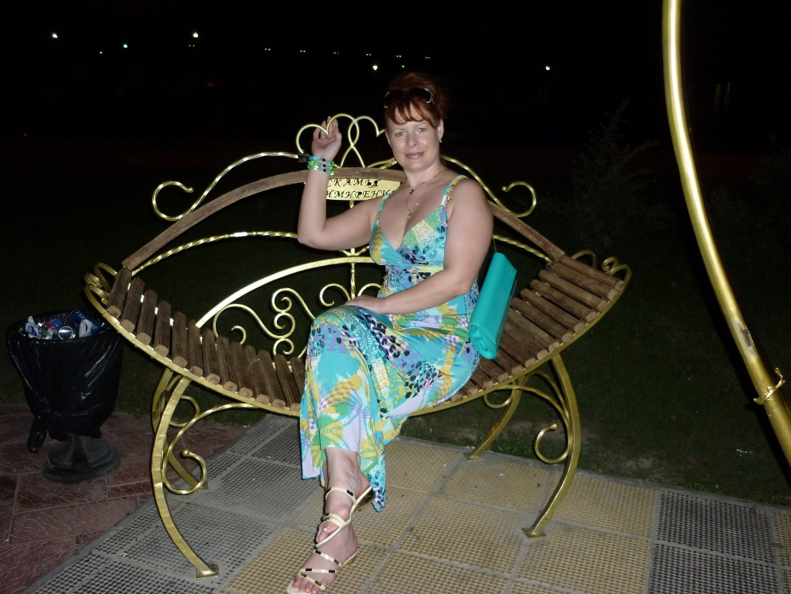
Вместе дружная семья – Город мой и я.

Slide 8
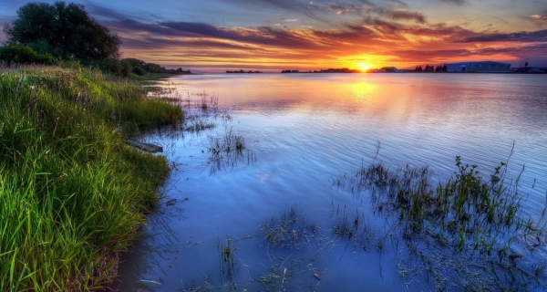
Реки,

Slide 9
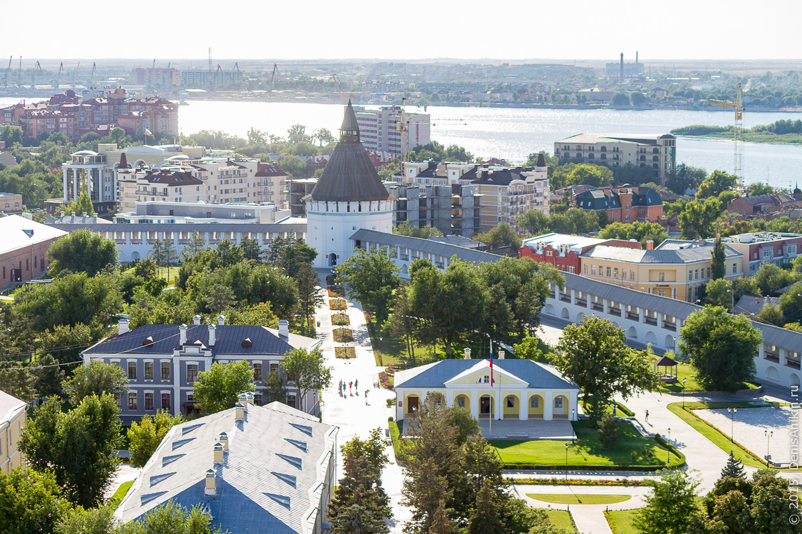
улицы,

Slide 10
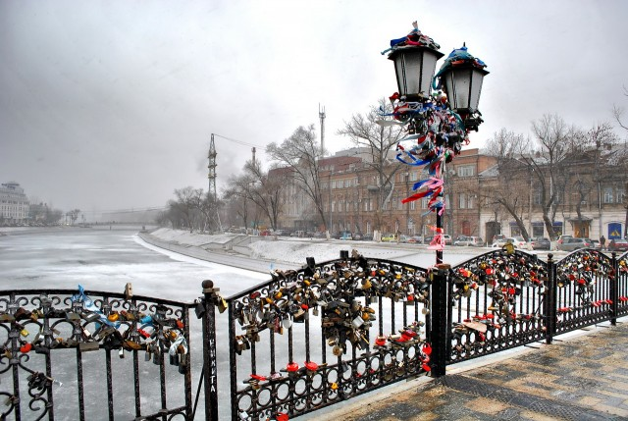
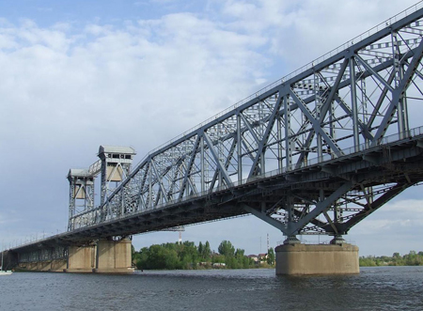
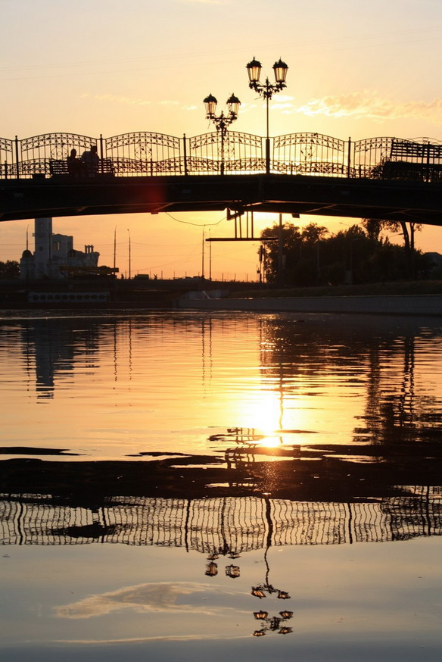
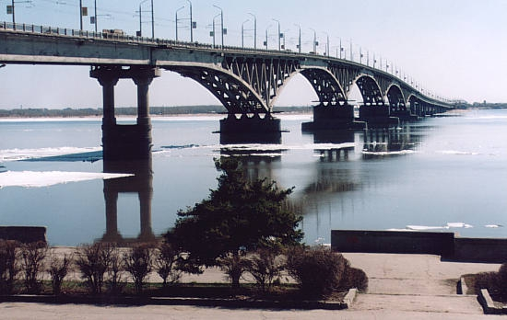
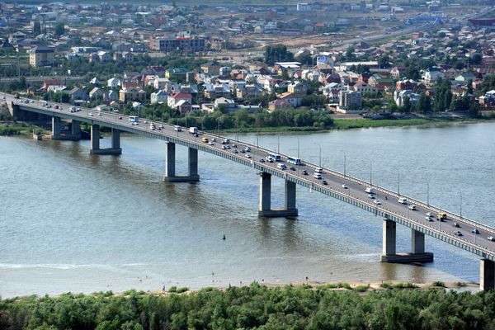
мосты.

Slide 11
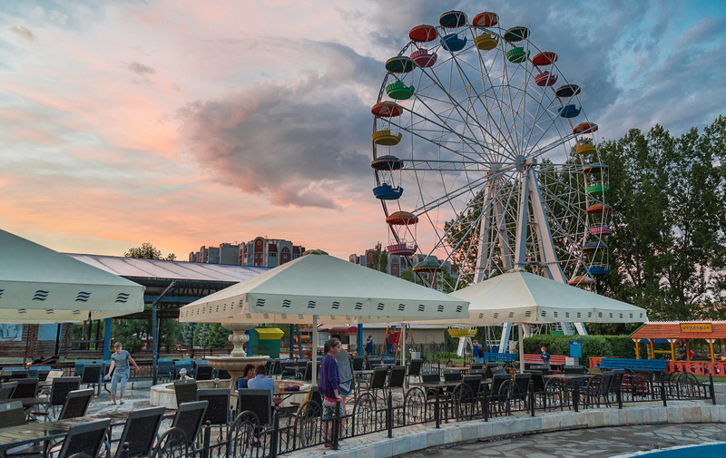
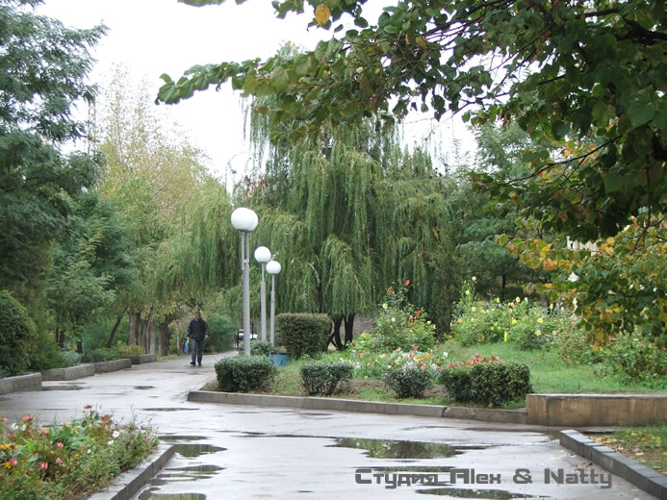
Парки,

Slide 12
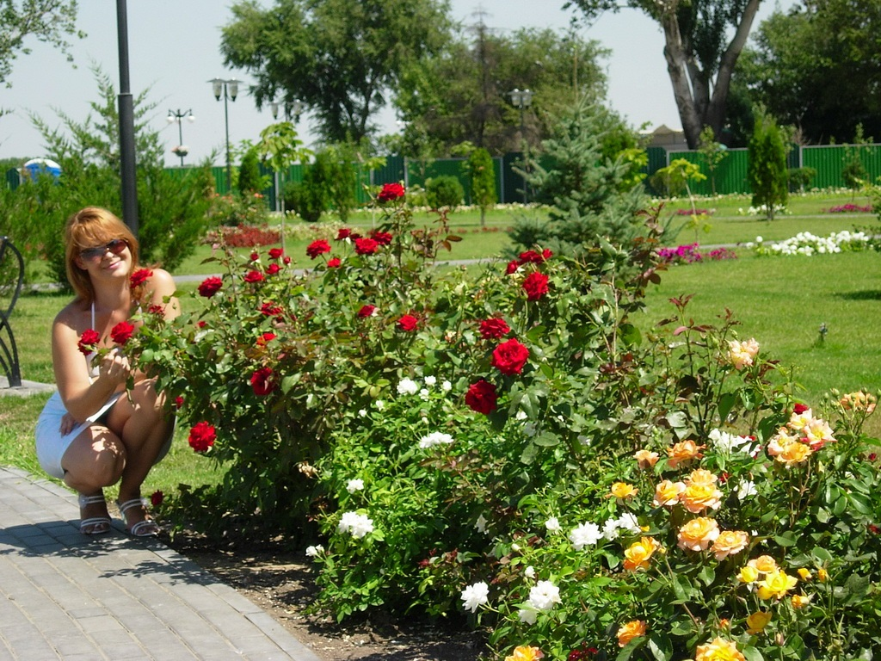
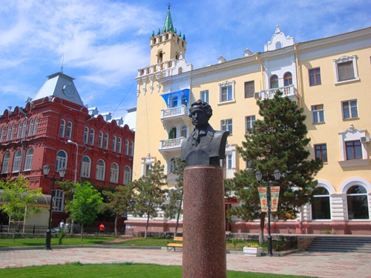
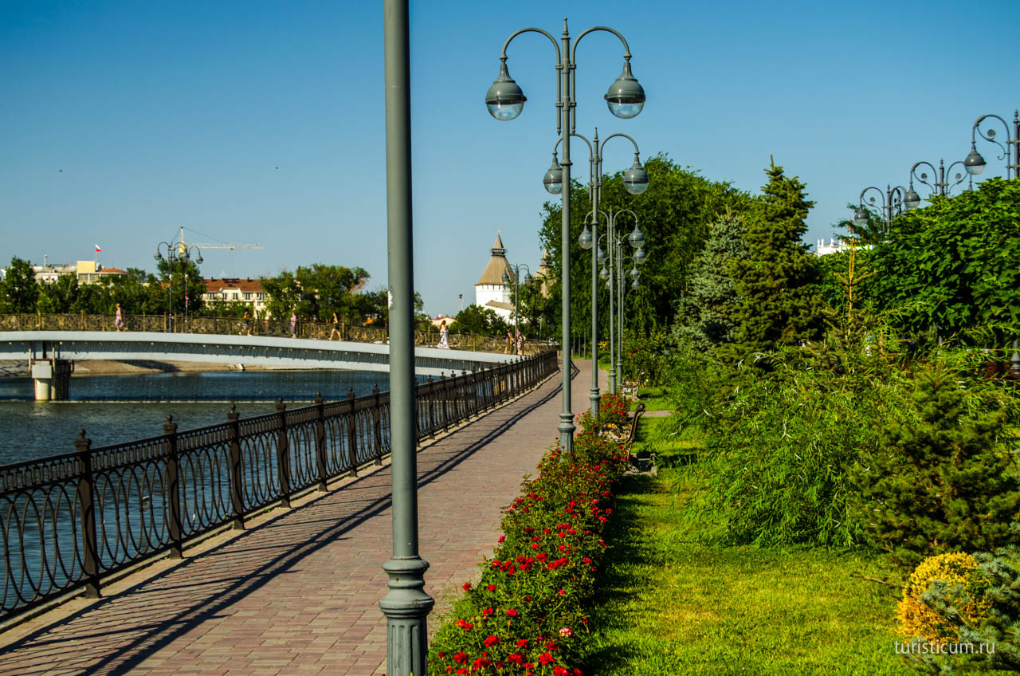
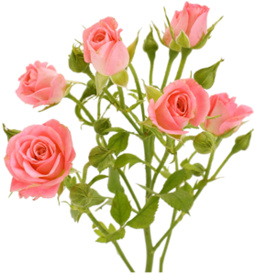
скверы и цветы –

Slide 13
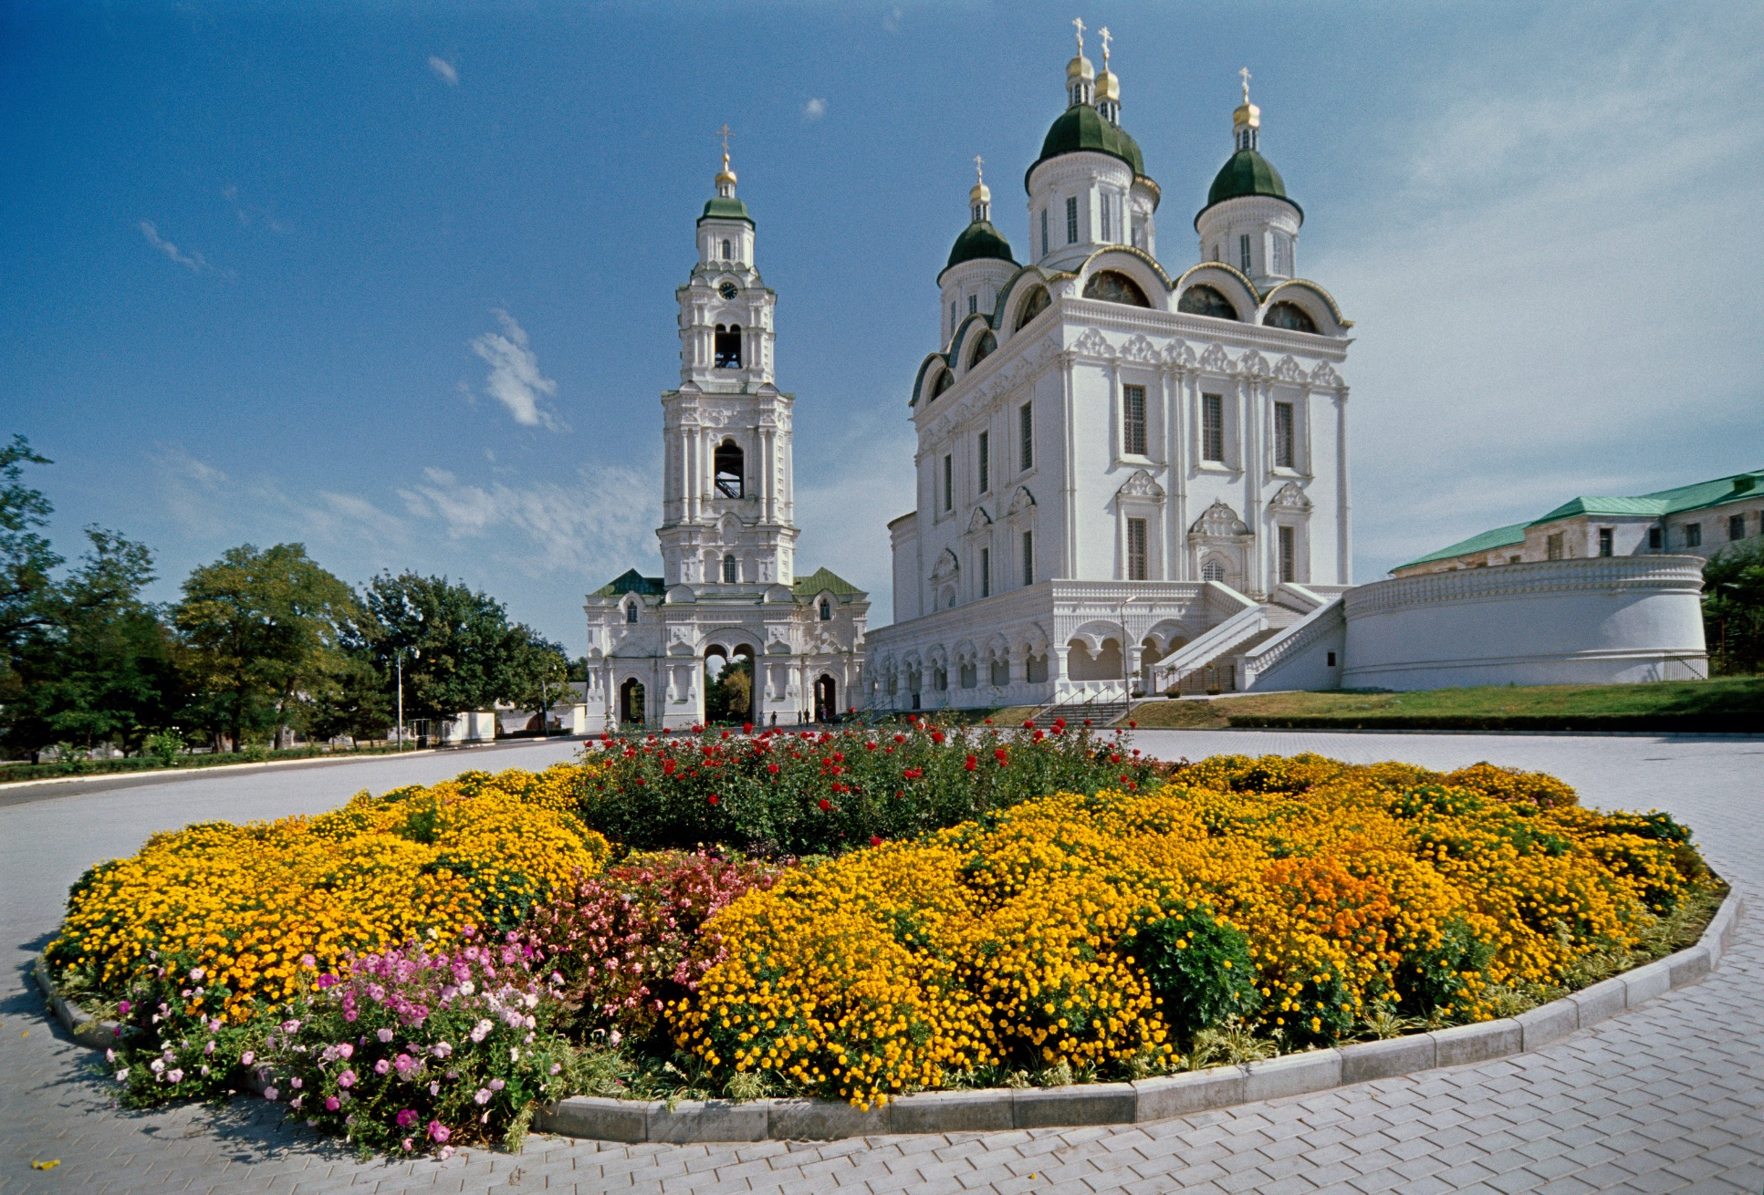
Это Астрахань всё ты – город красоты!

Slide 15
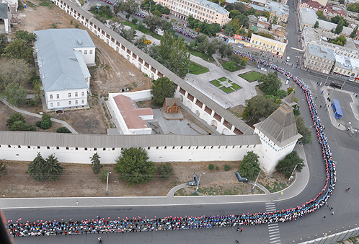
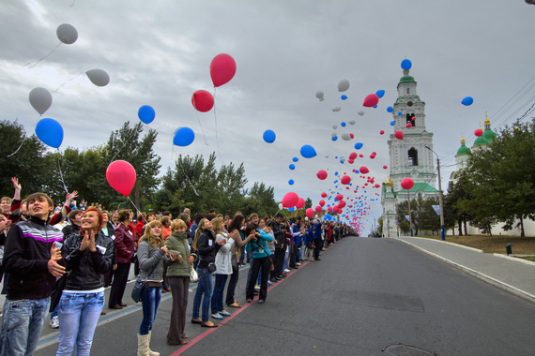
Если встанем в тесный круг. Слева друг и справа – друг.

Slide 16
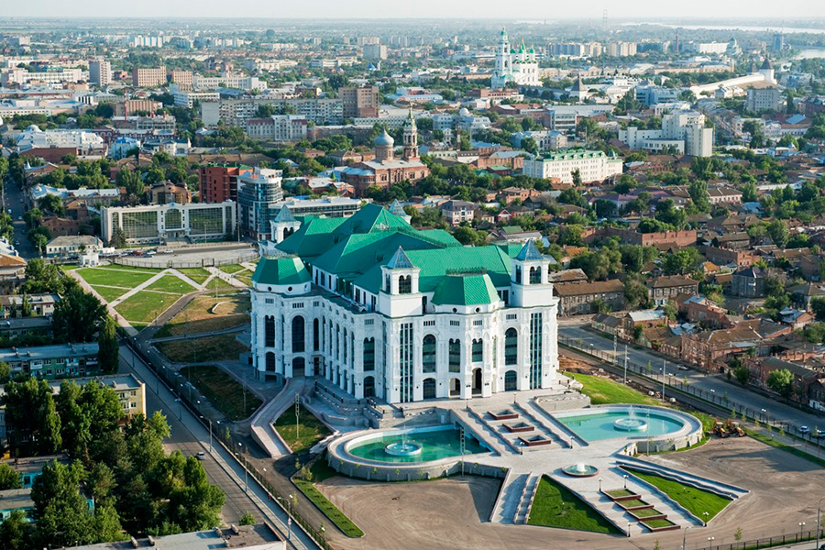
Мы обнимем город свой. Город сердцу дорогой.

Slide 17
Солнце встанет над землёй Яркий лучик золотой.

Slide 18
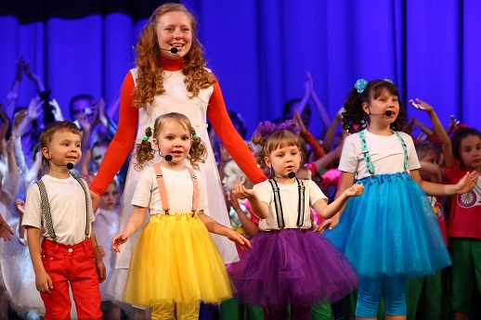
Улыбнётся нам сутра. Значит, петь пора!

Slide 19
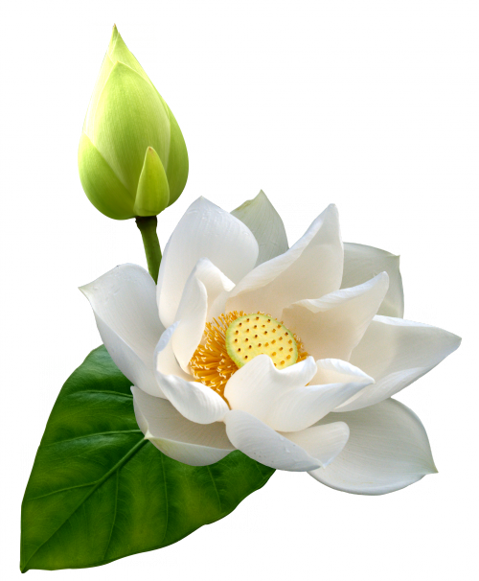
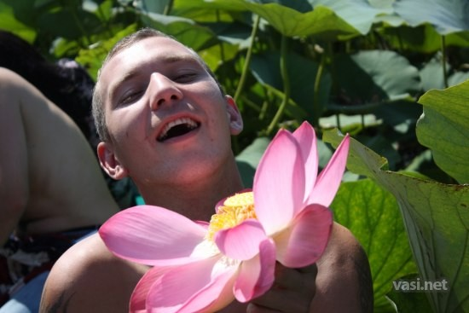
И поют со мной цветы,

Slide 20
Парки,

Slide 21
скверы

Slide 22
И мосты -

Slide 23
Это Астрахань всё ты – город красоты!

Slide 24
Это Астрахань моя! Здесь живут мои друзья!

Slide 25
Вместе дружная семья – Город мой и я.

Slide 26
Это Астрахань моя! Здесь живут мои друзья!

Slide 27
Вместе дружная семья – Город мой и я.

Slide 28
Реки,

Slide 29
улицы,

Slide 30
мосты.

Slide 31
Парки,

Slide 32
скверы и цветы –

Slide 33
Это Астрахань всё ты – город красоты!

Slide 35
Макарова Татьяна Владимировна

